Slide 1

第二章 简单电阻电路的分析方法
2-1 电阻的串联、并联和串并联
2-2 理想电压源和理想电流源的串并联
2-3 电压源和电流源的等效变换
2-4 星形联接与三角形联接的电阻 的等效变换(Δ—Y 变换)

Slide 2
2-1 电阻的串联、并联和串并联
2. 1 电阻的串联、并联和串并联
任何一个复杂的网络, 向外引出两个端钮， 则称为二端网络 ( 一端口)。网络内部没有独立源的二端网络, 称为无源二端网络。
一个无源二端电阻网络可以用端口的入端电阻来等效。
I
I
º
º
无
源
+
+
等效
R_{等效}
R_{等效}= U / I
U
U
_
_
º
º

Slide 3
2-1 电阻的串联、并联和串并联
一、 电阻串联 ( Series Connection of Resistors )
1. 电路特点:
R₁
R_{k}
R_{n}
_
_
_
i
+
u₁
+
u_{k}
+
u₁
+
u
_
(a) 各电阻顺序连接，流过同一电流 (KCL)；
(b) 总电压等于各串联电阻的电压之和 (KVL)。

Slide 4
2-1 电阻的串联、并联和串并联
2. 等效电阻R_{eq}
R₁
R_{k}
R_{n}
R_{eq}
等效
_
_
_
i
+
u₁
+
u_{k}
+
u₁
i
_
+
_
+
u
u
KVL u= u₁+ u₂ +…+u_{k}+…+u_{n}
由欧姆定律
u_{k} = R_{k} i
( k=1, 2, …, n )
u= (R₁+ R₂ +…+R_{k}+…+ R_{n}) i = R_{eq}i
R_{eq}=( R₁+ R₂ +…+R_{n}) =∑ R_{k}
结论：
串联电路的总电阻等于各分电阻之和。

Slide 5
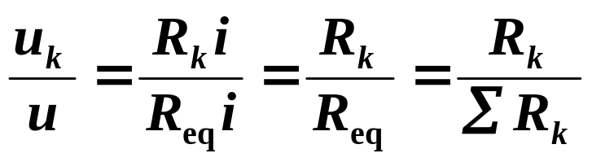
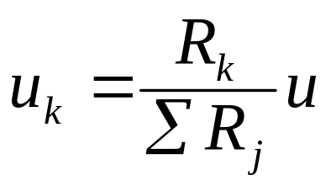
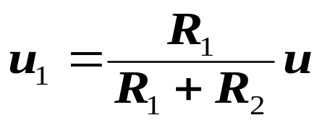
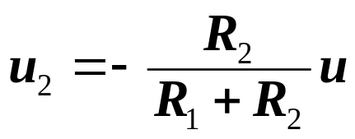
2-1 电阻的串联、并联和串并联
3. 串联电阻上电压的分配
i
º
+
+
由
u₁
R₁
_
u
+
即
电压与电阻成正比
u_{n}
R_{n}
_
_
º
故有
例：两个电阻分压, 如下图
i
º
+
+
u₁
R₁
-
u
-
( 注意方向 !)
u₂
R₂
_
+
º

Slide 6
2-1 电阻的串联、并联和串并联
4. 功率关系
p₁=R₁i²， p₂=R₂i²，…， p_{n}=R_{n}i²
p₁: p₂ : … : p_{n}= R₁ : R₂ : … :R_{n}
总功率 p=R_{eq}i² = (R₁+ R₂+ …+R_{n} ) i²
=R₁i²+R₂i²+ …+R_{n}i²
=p₁+ p₂+…+ p_{n}

Slide 7
2-1 电阻的串联、并联和串并联
二、电阻并联 (Parallel Connection)
i
+
i₁
i₂
i_{k}
i_{n}
R₁
R₂
R_{k}
R_{n}
u
_
1. 电路特点:
(a) 各电阻两端分别接在一起，两端为同一电压 (KVL)；
(b) 总电流等于流过各并联电阻的电流之和 (KCL)。

Slide 8
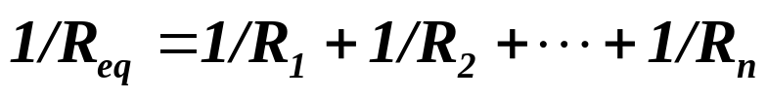
2-1 电阻的串联、并联和串并联
2. 等效电阻R_{eq}
i
i
+
i₁
i₂
i_{k}
i_{n}
等效
+
R₁
R₂
R_{k}
R_{n}
R_{eq}
u
u
_
_
由KCL:
i = i₁+ i₂+ …+ i_{k}+ i_{n}= u / R_{eq}
故有
u/R_{eq}= i = u/R₁ +u/R₂ + …+u/R_{n}=u(1/R₁+1/R₂+…+1/R_{n})
即
令 G =1 / R, 称为电导
G_{eq}=G₁+G₂+…+G_{k}+…+G_{n}=∑ G_{k}=∑ 1/R_{k}

Slide 9
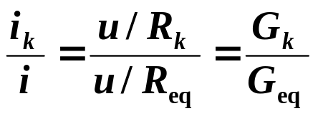
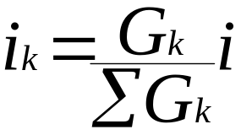
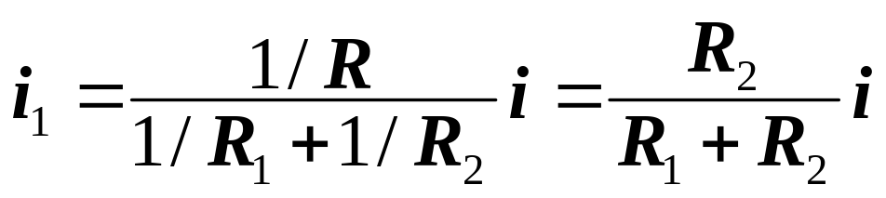
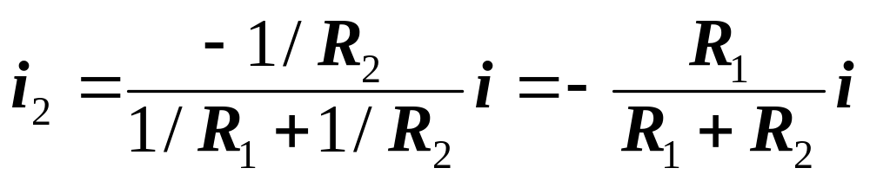
2-1 电阻的串联、并联和串并联
º
R_{in}=1.3∥6.5∥13
R_{in}=?
1.3Ω
6.5Ω
13Ω
由 G =1/1.3+1/6.5+1/13 = 1
º
故 R=1/G=1
3. 并联电阻的电流分配
由
即 电流分配与电导成正比
知
对于两电阻并联，
有
i
º
i₁
i₂
R₁
R₂
º

Slide 10
2-1 电阻的串联、并联和串并联
4. 功率关系
p₁=G₁u²， p₂=G₂u²，…， p_{n}=G_{n}u²
p₁: p₂ : … : p_{n}= G₁ : G₂ : … :G_{n}
总功率 p=G_{eq}i² = (G₁+ G₂+ …+G_{n} ) u²
=G₁i²+G₂i²+ …+G_{n}i²
=p₁+ p₂+…+ p_{n}

Slide 11
2-1 电阻的串联、并联和串并联
三、 电阻的串并联
要求：弄清楚串、并联的概念。
计算举例：
例1.
4Ω
º
2Ω
3Ω
R = 4∥(2+3∥6) = 2 Ω
R
6Ω
º

Slide 12
2-1 电阻的串联、并联和串并联
例2.
40Ω
40Ω
º
º
40Ω
40Ω
30Ω
R
R
30Ω
30Ω
30Ω
30Ω
º
º
30Ω
R = (40∥40+30∥30∥30) = 30Ω

Slide 13
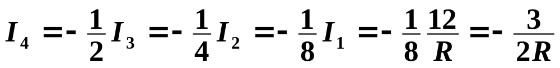

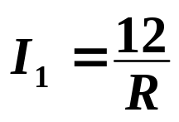
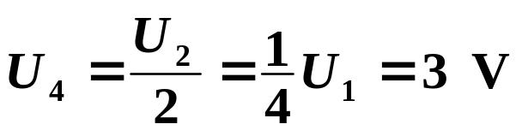
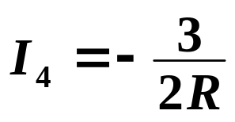
2-1 电阻的串联、并联和串并联
例3.
I₁
I₂
R
I₃
R
I₄
求：I₁ ,I₄ ,U₄
+
+
+
12V
2R
U₁
2R
2R
2R
U₄
_
_
_
解：
① 用分流方法做
+
U₂
_
②用分压方法做
_

Slide 14
2-1 电阻的串联、并联和串并联
例 4.
求 a,b 两端的入端电阻 R_{ab} (β ≠1)
I
a
º
解：
通常有两种求入端电阻的方法
+
β I
① 加压求流法
R
U
② 加流求压法
_
b
º
下面用加流求压法求R_{ab}
U=(I-β I)R=(1−β )IR
u
R_{ab}=U/I=(1-β )R
负电阻
正电阻
当β <1, R_{ab}>0，正电阻
当β>1, R_{ab}<0，负电阻
i

Slide 15
2-2 理想电压源和理想电流源的串并联
一、 理想电压源的串并联
+
º
º
串联:
u_{S1}
+
_
u_{S}=∑ u_{Sk}
( 注意参考方向)
u_{S}
_
+
u_{Sn}
_
º
º
I
I
º
º
并联:
+
+
+
电压相同的电压源才能并联，且每个电源的电流不确定。
5V
5V
5V
_
_
_
º
º

Slide 16
2-2 理想电压源和理想电流源的串并联
二.、理想电流源的串并联
并联：
可等效成一个理想电流源 i _{S}（ 注意参考方向），即 i_{S}=∑ i_{Sk 。}
º
º
i_{S1}
i_{S2}
i_{Sk}
i_{S}
º
º
串联:
电流相同的理想电流源才能串联,并且每个电流源的端电压不能确定。

Slide 17
2-3 电压源和电流源的等效变换
一、实际电压源
一个实际电压源，可用一个理想电压源u_{S}与一个电阻R_{i} 串联的支路模型来表征其特性。当它向外电路提供电流时，它的端电压u总是小于u_{S} ，电流越大端电压u越小。
i
+
u_{S}=U_{S}时，其外特性曲线如下：
u_{S}
+
_
u
u
R_{i}
_
U_{S}
工作点
U
u=u_{S} – R_{i} i
I
i
R_{i}: 电源内阻,一般很小。

Slide 18
2-3 电压源和电流源的等效变换
二 、 实际电流源
一个实际电流源，可用一个电流为 i_{S} 的理想电流源和一个内电导 G_{i} 并联的模型来表征其特性。当它向外电路供给电流时，并不是全部流出，其中一部分将在内部流动，随着端电压的增加，输出电流减小。
i
i_{S}=I_{S}时，其外特性曲线如下：
i_{S}
+
G_{i}
u
_
u
GU
U
i=i_{S} – G_{i} u
工作点
G_{i}: 电源内电导,一般很小。
I
I_{S}
i

Slide 19

2-3 电压源和电流源的等效变换
三 、电源的等效变换
本小节将说明实际电压源、实际电流源两种模型可以进行等效变换，所谓的等效是指端口的电压、电流在转换过程中保持不变。
i
+
i
u_{S}
+
i_{S}
+
_
u
G_{i}
u
R_{i}
_
_
i =i_{S} – G_{i}u
u=u_{S} – R_{i} i
i = u_{S}/R_{i} – u/R_{i}
通过比较，得等效的条件：

Slide 20
2-3 电压源和电流源的等效变换
由电压源变换为电流源：
i
+
u_{S}
+
i
_
转换
i_{S}
+
u
R_{i}
1/R_{i}
u
_
_
由电流源变换为电压源：
i
i
+
i_{S}
+
u_{S}
+
转换
_
G_{i}
u
u
_
1/G_{i}
_

Slide 21
2-3 电压源和电流源的等效变换
注意：
(1) 方向：电流源电流方向与电压源电压方向相反。
(2) 所谓的等效是对外部电路等效，对内部电路是不等效的。
• 开路的电压源中无电流流过 R_{i}；
开路的电流源可以有电流流过并联电导G_{i} 。
• 电压源短路时，电阻中R_{i}有电流；
电流源短路时, 并联电导G_{i}中无电流。
i
i
º
i_{S}
I_{S}
i_{S}
i_{S}
I_{S}
i_{S}
G_{i}
G_{i}
º
(3) 理想电压源与理想电流源不能相互转换。

Slide 22
2-3 电压源和电流源的等效变换
应用：利用电源转换可以简化电路计算。
7Ω
I
+
I
5A
3Ω
15v
_
7Ω
_
7Ω
I=0.5A
2A
4Ω
8v
+

Slide 23
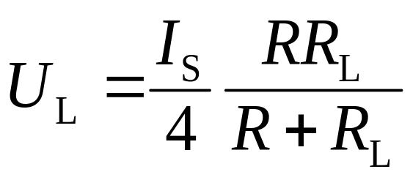
2-3 电压源和电流源的等效变换
例3.
I_{S}
R
R
R_{L}
+
-
U_{L}
R
2R
2R
I
I_{S}/4
+
R
U_{L}
R_{L}
_
即
R
R
+
I_{S}
R
2R
2R
R_{L}
U_{L}
_

Slide 24
2-3 电压源和电流源的等效变换
电压源与电阻元件或电流源元件并联，可以等效为一个电压源。
举例：
a
a
a
10
Ω
6
A
10
Ω
10
Ω
60
V
+
6
V
2
A
66
V
_
6
V
b
b
b

Slide 25
2-3 电压源和电流源的等效变换
电流源与电阻元件或电压源元件串联，可以等效为一个电流源。
举例：
5Ω
10V
+
+
5Ω
U
2A
U
6A
_
5∥5Ω
10V
_
6A
U=20V

Slide 26
2-3 电压源和电流源的等效变换
例4.
简化电路：
1kΩ
500I
2kΩ
+
-
I
1kΩ
I
º
0.5I
º
+
+
10V
10V
U
U
_
_
º
º
加压求流法或
加流求压法
求得等效电阻
1.5kΩ
I
º
+
10V
U
_
º
注:
受控源和独立源一样可以进行电源转换。

Slide 27
2-3 电压源和电流源的等效变换
例5.
3I₁
U=3I₁+2I₁=5I₁=5(2+I)=10+5I
-
+
I
2A
º
5Ω
I₁
I
+
º
+
2Ω
U
+
_
10V
_
U
_
º
º
3(2+I）
-
+
I
º
+
+
4V
_
U
U=3(2+I)+4+2I=10+5I
2Ω
_
º

Slide 28
2-4 星形联接与三角形联接的电阻的等效变换(Δ—Y 变换)
三端无源网络:引出三个端钮的网络，并且内部没有独立源。
°
无
源
°
°
三端无源网络的两个例子： Δ ，Y网络：
+
–
i_{1Y}
1
i_{1Δ}
+
–
1
u_{12Δ}
u_{31Δ}
R₁
u_{12Y}
u_{31Y}
R₁₂
R₃₁
R₂
R₃
i_{2 Δ}
i_{2Y}
i_{3Y}
–
i_{3 Δ}
–
+
+
2
R₂₃
3
2
3
+
u_{23Y}
–
+
–
u_{23Δ}
Δ 型网络
Y型网络

Slide 29
2-4 星形联接与三角形联接的电阻的等效变换(Δ—Y 变换)
下面是 Δ ，Y 网络的变形：
º
º
º
º
º
º
º
º
π 型电路 (Δ 型)
T 型电路 (Y 型)
这两种电路都可以用下面的 Δ – Y 变换方法来做。
下面要证明：这两个电路当它们的电阻满足一定的关系时，是能够相互等效的。
等效的条件: i_{1Δ} =i_{1Y} , i_{2 Δ} =i_{2Y} , i_{3 Δ} =i_{3Y} ,
且 u_{12Δ} =u_{12Y} , u_{23Δ} =u_{23Y} , u_{31Δ} =u_{31Y}

Slide 30
2-4 星形联接与三角形联接的电阻的等效变换(Δ—Y 变换)
+
–
i_{1Δ}
i_{1Y}
1
1
+
–
u_{12Δ}
u_{31Δ}
R₁
R₁₂
R₃₁
u_{12Y}
u_{31Y}
i_{2 Δ}
R₂
R₃
–
i_{3 Δ}
i_{2Y}
i_{3Y}
+
–
+
2
R₂₃
3
2
3
+
–
+
u_{23Y}
–
u_{23Δ}
Δ接: 用电压表示电流
Y接: 用电流表示电压
i_{1Δ} =u_{12Δ} /R₁₂ – u_{31Δ} /R₃₁
u_{12Y}=R₁i_{1Y}–R₂i_{2Y}
i_{2Δ} =u_{23Δ} /R₂₃ – u_{12Δ} /R₁₂
(1)
u_{23Y}=R₂i_{2Y} – R₃i_{3Y}
(2)
u_{31Y}=R₃i_{3Y} – R₁i_{1Y}
i_{3Δ} =u_{31Δ} /R₃₁ – u_{23Δ} /R₂₃
i_{1Y}+i_{2Y}+i_{3Y} = 0

Slide 31
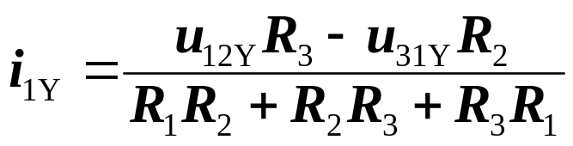
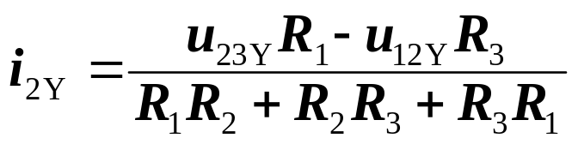

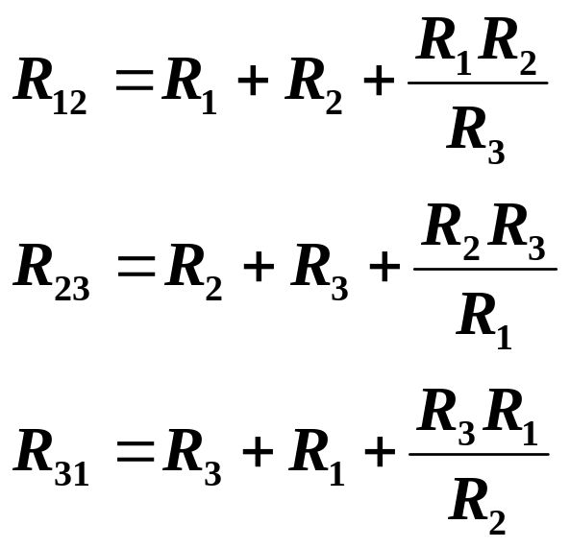
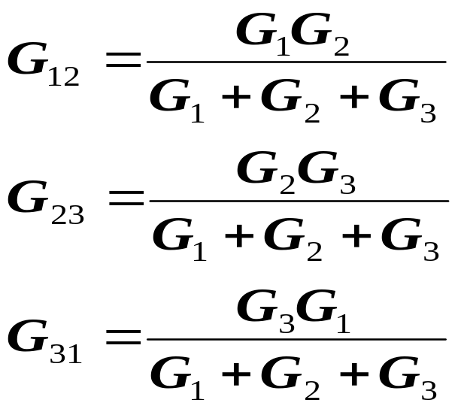
由式(2)解得：
i_{1Δ} =u_{12Δ} /R₁₂ – u_{31Δ} /R₃₁
i_{2Δ} =u_{23Δ} /R₂₃ – u_{12Δ} /R₁₂
(1)
(3)
i_{3Δ} =u_{31Δ} /R₃₁ – u_{23Δ} /R₂₃
根据等效条件，比较式(3)与式(1)，得由Y接→Δ接的变换结果：
或

Slide 32
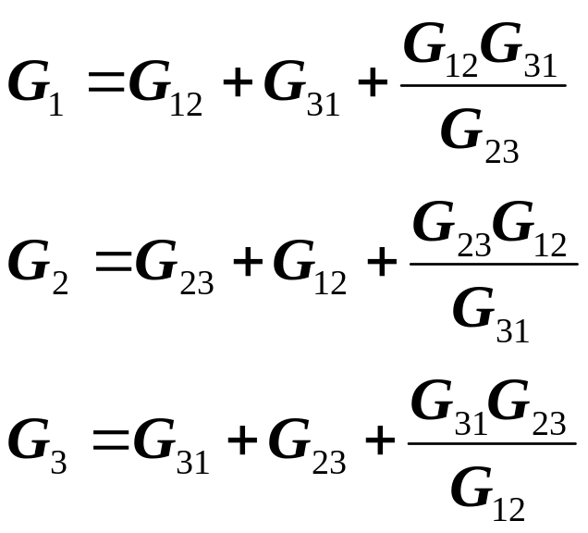
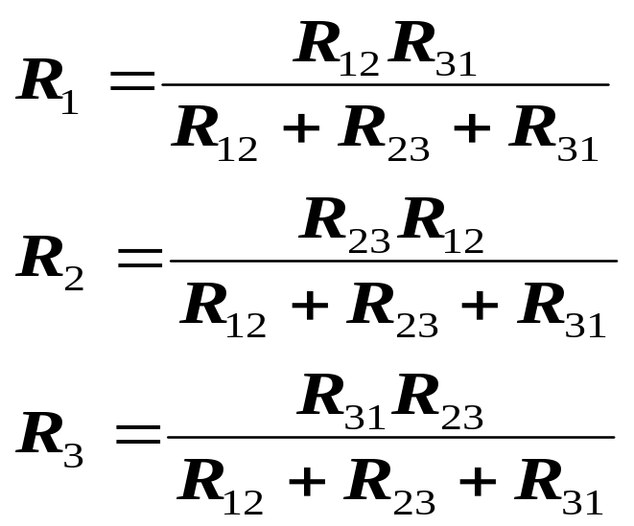
2-4 星形联接与三角形联接的电阻的等效变换(Δ—Y 变换)
类似可得到由Δ接→ Y接的变换结果：
或
上述结果可从原始方程出发导出，也可由Y接 → Δ接的变换结果直接得到。

Slide 33
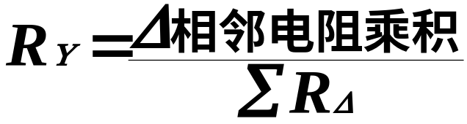
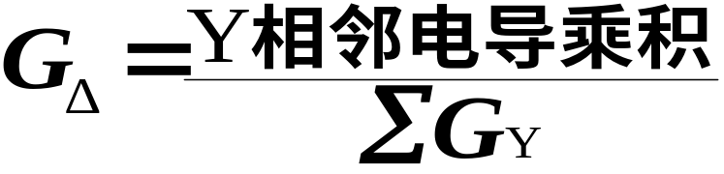
2-4 星形联接与三角形联接的电阻的等效变换(Δ—Y 变换)
简记方法：
或
特例：若三个电阻相等(对称)，则有
R_{Δ} = 3R_{Y}
3
1
注意：
( 外大内小 )
(1) 等效对外部(端钮以外)有效，对内不成立。
(2) 等效电路与外部电路无关。

Slide 34
2-4 星形联接与三角形联接的电阻的等效变换(Δ—Y 变换)
应用：简化电路
例1. 桥 T 电路
1/3kΩ
1/3kΩ
1kΩ
1/3kΩ
1kΩ
1kΩ
E
1kΩ
R
E
1kΩ
R
1kΩ
3kΩ
R
E
3kΩ
3kΩ

Slide 35
2-4 星形联接与三角形联接的电阻的等效变换(Δ—Y 变换)
例2. 双 T 网络
º
º
º
º
º
º
º
º
º
º
º
º

